Slide 1

Datu kuratoru atbalsts VPP projektu īstenotājiem
Mikus Melderis
Augstākās izglītības un zinātnes IT koplietošanas pakalpojumu centrs (VPC)
12.03.2026
Projekts «Atbalsts atvērtās zinātnes ieviešanai praksē, kā arī izveidoti risinājumi zinātnes datu
koplietošanai un dalībai ES atvērtajā zinātnes mākonī» (ANM 2.1.3.1.i.)

Slide 2

Prasība DPP izstrādei VPP “Bioloģiskās daudzveidības prioritāro rīcību programmā noteikto pētījumu izstrāde, 2. daļa”
Līguma 2.6.3. punktā (pielikumā) noteikts, ka projekta īstenotāji ne vēlāk kā 3 mēnešu laikā no projekta īstenošanas uzsākšanas:
  izveido pētniecības datu pārvaldības plānu (DPP)
  DPP sagatavots saskaņā ar FAIR principiem – dati ir atrodami, pieejami, sadarbspējīgi un atkārtoti lietojami
  aizpilda NZDIS informācijas sistēmā laukus:
    kādā informācijas platformā ir izveidots un tiek uzturēts DPP,
    DPP pieejas saiti,
    plānoto piekļuvi pētniecības datiem.
  DPP var aktualizēt un pielāgot projekta īstenošanas laikā, kā arī 1 mēnesi pēc projekta noslēguma.

Slide 3
Ko ietver datu pārvaldības plāns?
Vispārīga informācija par projektu, mērķi un finansētāju
Kādi dati tiks ģenerēti un izmantoti?
Kā dati tiks organizēti?
Kā dati tiks aprakstīti, ar kādiem metadatiem un dokumentāciju?
Kāda ir datu glabāšanas un drošības stratēģija un risinājumi?
Kā, kad un kur dati tiks publicēti,
ar kādiem nosacījumiem tos varēs izmantot citi?
Datu pārvaldībai nepieciešamās izmaksas un resursi
Ētikas un intelektuālā īpašuma jautājumi

Slide 4
FAIR – lai datus var atkārtoti izmantot
F
Findable
Dati un to metadati ir viegli atrodami citiem pētniekiem un sistēmām
FAIR vadmotīvs:
tik atvērti,
cik iespējams;
tik slēgti,
cik nepieciešams
A
Accesible
Dati ir pieejami, un piekļuves nosacījumi ir skaidri norādīti
I
Interoperable
Dati ir savietojami ar citām sistēmām un datu kopām
R
Reusable
Dati ir sagatavoti tā, lai tos varētu atkārtoti izmantot nākotnē
4

Slide 5
Rīki DPP izveidei
DPP izveidei var lietot dažādus tiešsaistes rīkus, piemēram, Argos https://argos.openaire.eu/
  Pieejama LCS FARP veidne
Vēlams konsultēties ar datu kuratoriem, ja plānojat izmantot citu platformu DPP izveidei
DPP var publicēt Zenodo repozitorijā

Slide 6
Datu kuratoru atbalsts
Datu kuratori sniedz konsultācijas pētniekiem Latvijā
DPP konsultācijas, atbalsts
(LZP, HORIZON u.c., Argos instrukcija)
citi datu jautājumi (licences, ētikas prasības, sensitīvie dati, IT rīki u.c.)
datu kopu sagatavošana, aprakstīšana, deponēšana repozitorijos
datukuratori@lbtu.lv
datu.kuratori@lu.lv
datukuratori@rtu.lv
datukuratori@rsu.lv
datukuratori@vpc.lv
Projekts «Atbalsts atvērtās zinātnes ieviešanai praksē, kā arī izveidoti risinājumi zinātnes datu koplietošanai un dalībai ES atvērtajā zinātnes mākonī» (ANM 2.1.3.1.i.)
6

Slide 7
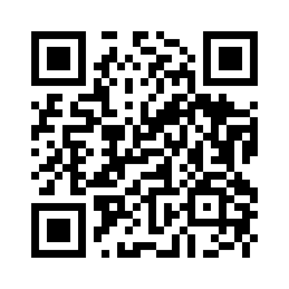
DataverseLV pētniecības datu repozitorijs
Bez maksas visiem pētniekiem Latvijā,
IZM un LZP atzīts un atbalstīts
Oficiāla DataCite partnera statuss – iespēja datu kopām piešķirt DOI
Reģistrēts re3data, integrēts OpenAIRE Explore, Google Dataset meklētājos un EOSC infrastruktūrā
Nodrošināts datu kuratoru atbalsts un pārbaudīta datu kopu kvalitāte
dataverse.lv

Slide 8
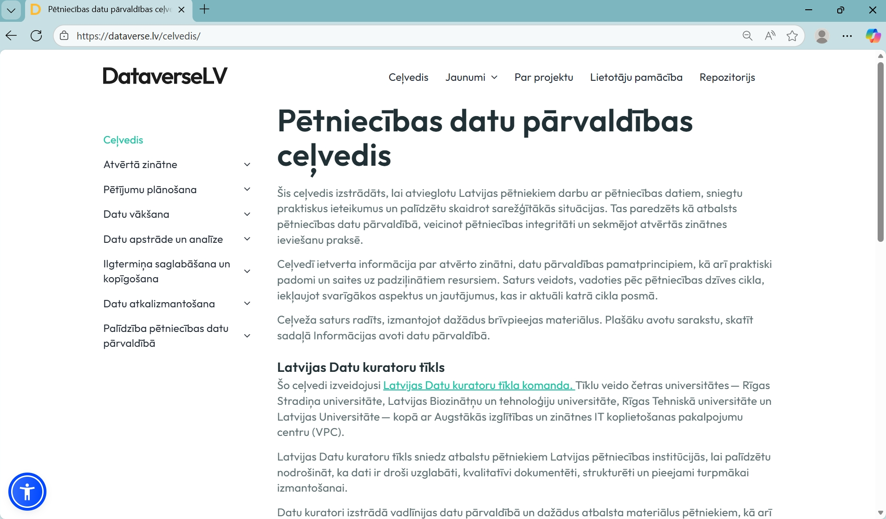


Seko līdzi pasākumiem:
dataverse.lv/events/
dataverse.lv/celvedis

Slide 9





Paldies par uzmanību!
Materiāls izstrādāts projekta «Atbalsts atvērtās zinātnes ieviešanai praksē, kā arī izveidoti risinājumi zinātnes datu koplietošanai un dalībai ES atvērtajā zinātnes mākonī» ietvaros (ANM projekta Nr. 2.1.3.1.i) ar Eiropas Savienības Atveseļošanas fonda un Latvijas valsts finansiālo atbalstu

